Slide 1
NHIỆT LIỆT CHÀO ĐÓN
CÁC EM ĐẾN VỚI BÀI HỌC MỚI!

Slide 2
BÀI 27: PHÉP NHÂN ĐA THỨC MỘT BIẾN (2 Tiết)

Slide 3
NỘI DUNG BÀI HỌC
01
02
Nhân đơn thức với đa thức
Nhân đa thức với đa thức

Slide 4
Tính chất phân phối của phép nhân đối với phép cộng:
a(b + c) = ab + ac
Muốn nhân một số với một tổng ta nhân số đó với từng số hạng của tổng rồi cộng các kết quả với nhau.
Notes:
Y/c HS phát biểu tính chất trên bằng lời

Slide 5
Muốn nhân 1 đơn thức với 1 đa thức ta làm thế nào?

Slide 6
Kết luận: Muốn nhân một đơn thức với một đa thức, ta nhân đơn thức với từng hạng tử của đa thức rồi cộng các tích với nhau.
Ví dụ 1
Tính (-2x³). $\left(\frac{1}{2}x^{2}+3x−5\right)$
Có: (-2x³). $\left(\frac{1}{2}x^{2}+3x−5\right)$
= (-2x³). $\frac{1}{2}x^{2}$ + (-2x³). 3x + (-2x³). (-5)
= -x⁵ - 6x⁴ + 10x³
Giải

Slide 7
HS tự thực hiện Luyện tập 1 vào vở cá nhân, sau đó trao đổi cặp đôi kiểm tra chéo đáp án.
Luyện tập 1
Tính (-2x²). (3x - 4x³ + 7 - x²)
Giải
(-2x²). (3x - 4x³ + 7 - x²)
= (-2x²). 3x + (-2x²). (-4x³) + (-2x²). 7 + (-2x²). (-x²)
= -6x³ + 8x⁵ - 14x² + 2x⁴
= 8x⁵ + 2x⁴ - 6x³ - 14x²

Slide 8
HS hoạt động nhóm 3 thực hiện Vận dụng 1.
a) Rút gọn biểu thức P(x) = 7x². (x² - 5x + 2) – 5x. (x³ - 7x² + 3x)
b) Tính giá trị của biểu thức P(x) khi x =1
a) P(x) = 7x²(x² - 5x + 2) - 5x(x³ - 7x² + 3x)
= 7x². x² + 7x². (-5x) + 7x². 2 - [5x.(x³) + 5x.(-7x²) + 5x. 3x]
= 7x⁴ - 35x³ + 14x² - 5x⁴ + 35x³ - 15x²
= (7x⁴ - 5x⁴) + (35x³ - 35x³) + (-15x² + 14x²)
= 2x⁴ - x²
Giải

Slide 9
HS hoạt động nhóm 3 thực hiện bài tập.
a) Rút gọn biểu thức P(x) = 7x². (x² - 5x + 2) – 5x. (x³ - 7x² + 3x)
b) Tính giá trị của biểu thức P(x) khi x = $1$
Giải
$P(x)=$ 2x⁴ - x²
b) Thay $x=1$ vào $P(x)$, ta được:
$$P(x)=2.(1)^{4}−(1)^{2}=1$$

Slide 10
Thử thách nhỏ
Rút gọn biểu thức:
x³. (x + 2) - x(x³ + 2³) - 2x(x² - 2² )
Giải
x³. (x + 2) - x(x³ + 2³) - 2x(x² - 2² )
= x⁴ + 2x³ - x⁴ - 8x - 2x³ + 8x
= (x⁴ - x⁴) + (2x³ - 2x³) + (-8x + 8x)
= 0 + 0 + 0
= 0

Slide 11
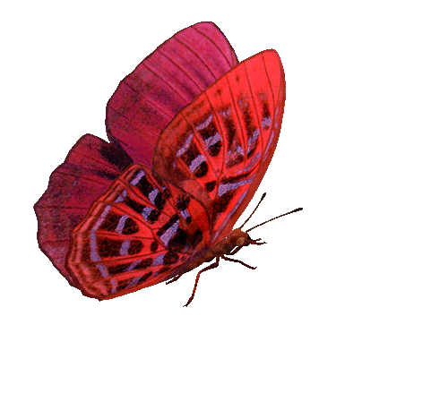
HÁI HOA DÂN CHỦ

Slide 12
Notes:
Bấm vào bông hoa để mở các câu hỏi. Nếu HS trả lời đúng, bấm vào bông hoa đó lần 2 để hái hoa. Sau khi trả lời hết câu hỏi, bấm NEXT để tới phần Vận dụng.

Slide 13
Câu 1: Kết quả của phép nhân 2x. (3x³ + 7x − 9) là đa thức nào trong các đa thức sau?
A. 6x² + 14x – 18
C. 6x³ + 14x²− 18x
B. 6x⁴ + 14x² − 18x
B. 6x⁴ + 14x² − 18x
D. 5x³ + 9x² − 7x
Notes:
Bấm nút “Quay về” để hái hoa

Slide 14
Câu 2: Kết quả của phép nhân − 2(2x + 1) là đa thức nào trong các đa thức sau?
A. − 3x − 2
C. -4x − 2
C. -4x − 2
B. − x + 2
D. 4 x + 2
Notes:
Bấm nút “Quay về” để hái hoa

Slide 15
Câu 3: Rút gọn biểu thức sau:
2x(x+3) + 2x(x-2)
A. 4x²+2x
A. 4x²+2x
C. −3x² + 9x
B. x² + 9x
D. −x² + 9x
Notes:
Bấm nút “Quay về” để hái hoa

Slide 16
Câu 4: Giả sử chiều rộng và chiều dài của một hình chữ nhật là x, x + 1 (cm) với x > 0.
Đa thức biểu diễn diện tích của hình chữ nhật la`
A. x² + 1
C. x² + x
C. x² + x
B. 2x + x
D. 2x + 1
Notes:
Bấm nút “Quay về” để hái hoa

Slide 17
VẬN DỤNG
Bài 7.27 (SGK-tr38)
Giả sử ba kích thước của một hình hộp chữ nhật là x, x + 1, x -1 (cm) với x > 1. Tìm đa thức biểu thị thể tích (đơn vị: cm³) của hình hộp chữ nhật đó.
Giải
Đa thức biểu thị thể tích của hình hộp chữ nhật:
V = x.(x + 1).(x – 1)
= x.(x² – 1)
= x³ – x

Slide 18
Bài 7.29 (SGK-tr38) . Người ta dùng những chiếc cọc để rào một mảnh vườn hình chữ nhật sao cho mỗi góc vườn đều có một chiếc cọc và hai cọc liên tiếp cắm cách nhau 0,1 m. Biết rằng số cọc dùng để rào hết chiều dài của vườn nhiều hơn số cọc dùng để rào hết chiều rộng là 20 chiếc. Gọi số cọc dùng để rào hết chiều rộng là x. Tìm đa thức biểu thị diện tích của mảnh vườn đó.

Slide 19
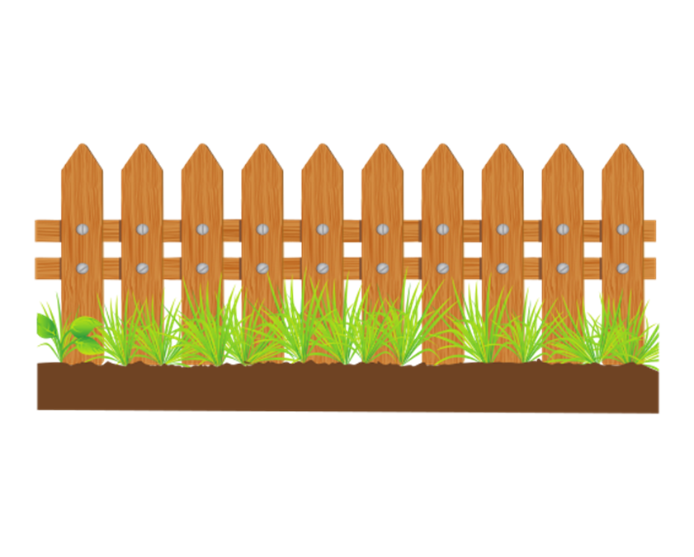
Giải
Số cọc để rào hết chiều rộng là x nên chiều rộng mảnh vườn là (x -1).0,1 (m).
Số cọc để rào hết chiều dài là x + 20 nên chiều dài mảnh vườn là (x + 19) . 0,1 (m)
Diện tích mảnh vườn là:
S = [(x - 1).0,1] . [(x + 19).0,1]
= 0,01 .(x - 1)(x + 19) = 0,01.(x² + 18x – 19)
= 0,01x² + 0,18x - 0,19

Slide 20
HƯỚNG DẪN VỀ NHÀ
01
02
03
Ôn tập kiến thức đã học
Làm bài tập trong SBT
Chuẩn bị bài sau

Slide 21
CẢM ƠN CẢ LỚP
ĐÃ THEO DÕI BÀI GIẢNG!

